Slide 1
Nginx 사용자 가이드

Slide 2
OS : Linux

Slide 3
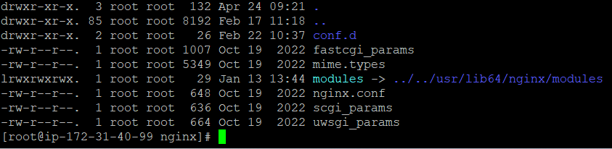

/etc/nginx
nginx.conf -> nginx의 기본 설정 파일인 nginx.conf에서 설정을 진행한다. (기존 변경사항 없음)
* 수정 불필요
Conf.d -> config 모아놓은 폴더

Slide 4
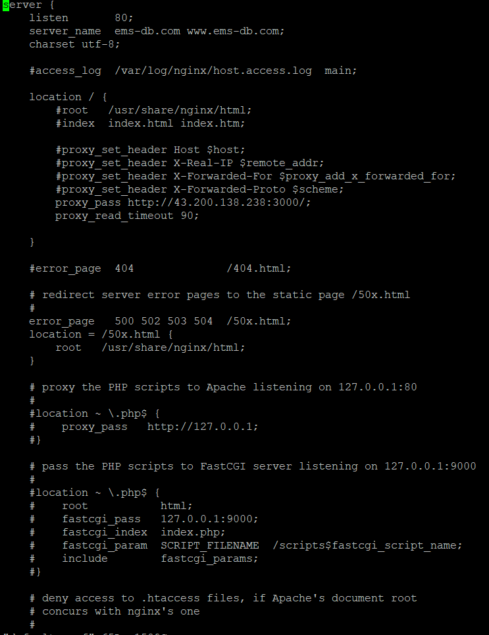
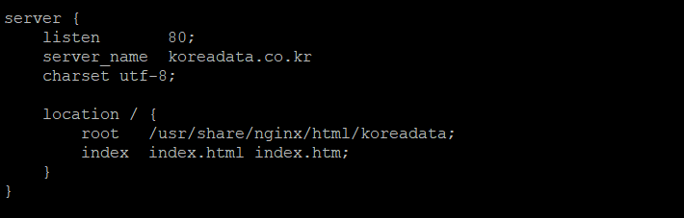
default.conf -> reverse proxy 및 domain 설정 가능
* 이부분만 수정하면 됩니다
server 태그 하위에 server_name으로 도메인 설정 후 location 으로 리버스 프록시 및 정적 파일로 설정
SSL또한 이 .conf에서 적용 가능
sudo service nginx start… stop… reload .. 명령어 등을 사용하여 실행

Slide 5
OS : Windows

Slide 6
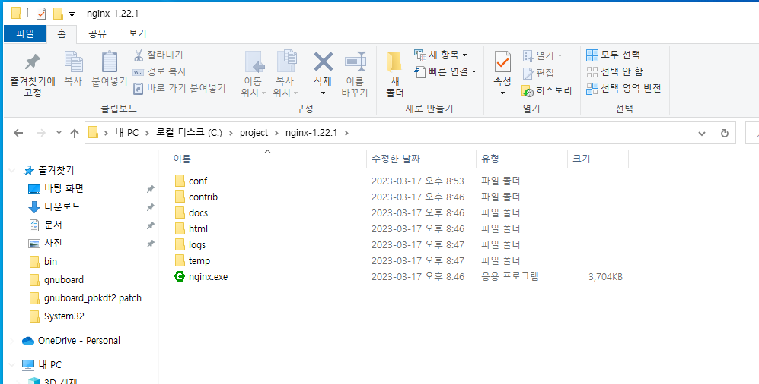
C:\project\nginx-1.22.1
나머지 사항은 LINUX 와 동일.. nginx.exe를 클릭하여 실행
* 개발서버는 koreasoft.iptime.org 도메인이 있기에 nginx default.conf 설정 안함. 커뮤니티를 위해 nginx 설치함

